Slide 1

Төменгі типті жол төсемесінің құрылысы

Slide 2

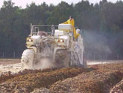
Органикалық тұтқырғыштармен нығайту

Slide 3
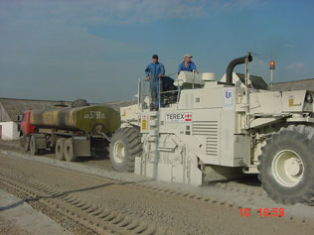

Slide 4
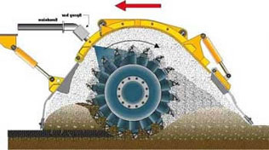

Slide 5
Топырақтарды нығайту үшін қажетті органикалық тұтқырғыштардың жуық шамамен мөлшері
БЕРІКТІРІЛЕТІН ТОПЫРАҚТАР | шығын, % топырақ салмағынан (алымында), кг - 1 м³ топыраққа (бөлімі)
 | Сұйық мұнайлы битум, сланцылы битум | битум эмульсиясы | Таскөмірлі қарамай
Ірі кесекті, цементтелмеген, оптималды құрамға жақын малта тасты құмдар; оптималды құрамға жақын құмайттар | 3...5 66...1 10 | 3...5 66...1 10 | 3...5 66...110
Ірі кесекті, оптималды құрамсыз малта тасты құмдар; иілімділік саны 3-тен төмен шаңды құмайттар | 4...6 88...130 | 4...6 88..130 | 4...6 88...130
Жеңіл және ауыр шаңды құмайттар; жеңіл және ауыр шаңды саздақтар | 5...8 110...180 | 6...7 130...160 | 8...13 180...290
Ауыр саздақтар; иілімділік саны 22-ден жоғары шаңды балшықтар және құмды сазбалшықтар | 8...10 180...220 | 6...7 130...160 | 8...13 180...290

